Slide 1
Eye tracking vo vašich aplikáciách
Martin Konôpka

Slide 2
Chcem...
Využiť dáta o pohľade v mojej aplikácii
Môj web, existujúci web, plug-in do aplikácie, code editor
Sledovať pohľad naprieč aplikáciami
Web-aplikácia, web-web, code editor-web
Ovládať aplikáciu pohľadom
Hry, zjednodušenie interakcie

Slide 3
http://ux.fiit.stuba.sk/GazeHook

Slide 4
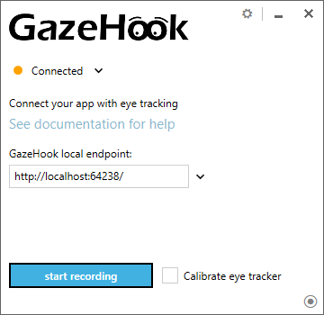
v2.0
Ovláda eye tracker, poskytuje kalibráciu
Tobii EyeX, Tobii Pro TX-300 a X2-60
Integrovaný simulátor
Vystavuje eye-tracking dáta von
http://localhost:64238/
Surové dáta a fixácie
Pull & Push
Fixácie cez implementáciu I-VT filtra

Slide 5
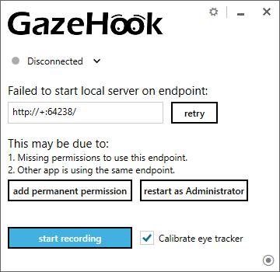
Použitie
Povolenie použitia portu
Pridanie pravidla – rozhranie aplikácie
Spustenie ako administrátor

Slide 6
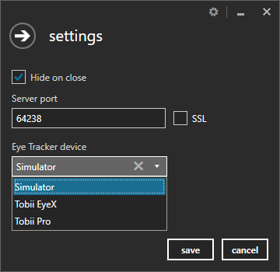
Použitie GazeHook
Povolenie použitia portu
Pridanie pravidla – rozhranie aplikácie
Spustenie ako administrátor
Nastavenie aplikácie
Výber eye trackera

Slide 7
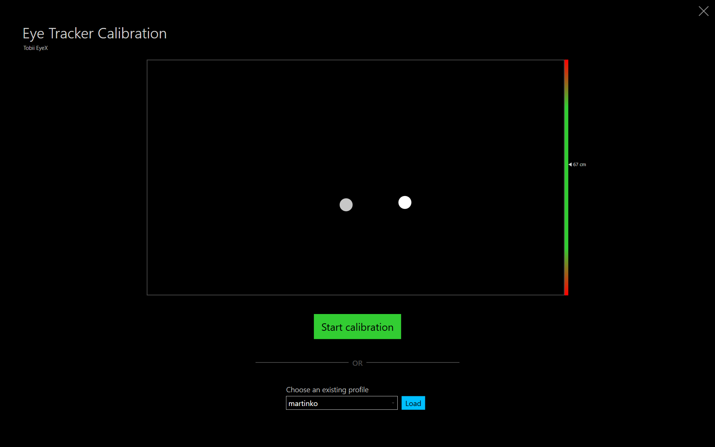
Použitie GazeHook
Povolenie použitia portu
Pridanie pravidla – rozhranie aplikácie
Spustenie ako administrátor
Výber eye trackera
Spustenie nahrávania
Kalibrácia eye trackera
Prístup k dátam

Slide 8
Pull
REST API
http://localhost:64238/api/
Ovládanie nahrávania
/api/hook/(Start|Stop)
Prístup k dátam
/api/gaze – surové GazeData
Buffer – dáta za 1 sekundu
Stiahnutie všetkých surových dát a fixácií po nahrávaní
GET /api/gaze
App
Buffering…
{ }

Slide 9
Ktorú službu použiť
/api/gaze – 1 GazeData ~ 1 volanie
Zobrazenie pohľadu v reálnom čase
Nie pre ukladanie dát z nahrávania
/api/session/recording/buffer/recent/ET
X sekúnd nahrávky = X volaní
Sekvenčné sťahovanie všetkých dát počas nahrávania
/api/session/recording/data/recent/{typ} – 1 volanie po nahrávke
1 volanie po skončení nahrávania – súbor všetkých dát
Typ – gaze, fixation

Slide 10
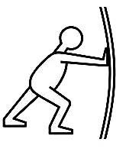
Push
Web sockets - SignalR
http://localhost:64238/signalr/
GazeHub
Client: onGazeData(gaze : GazeData)
JavaScript, Java, Python, C#, C++…
onGazeData
App
…
{ }

Slide 11
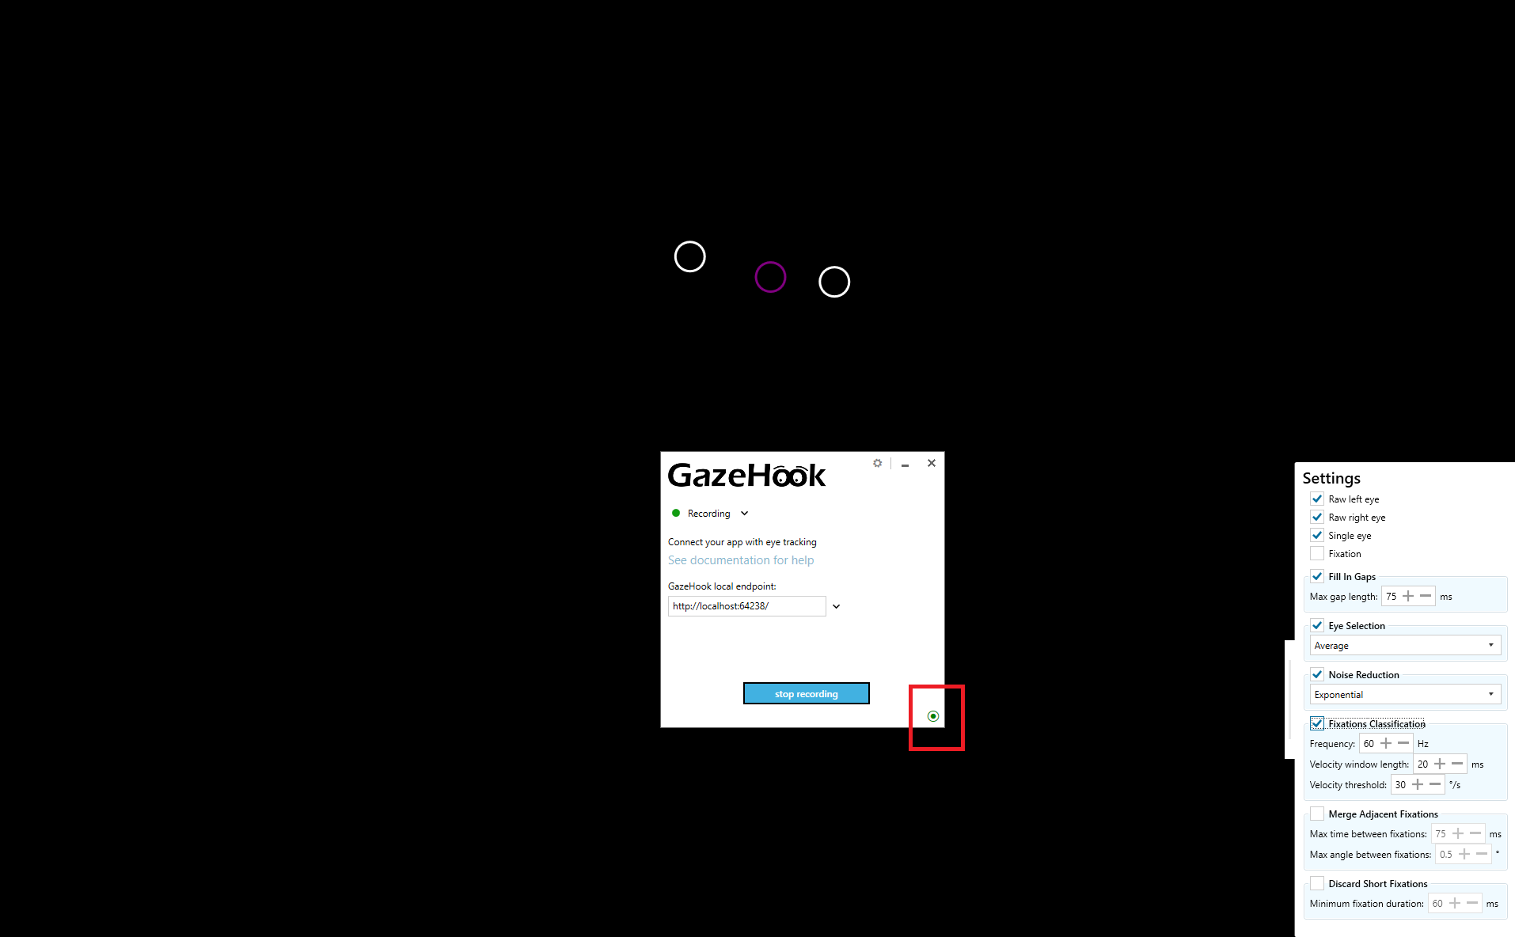
Zobrazenie dát v reálnom čase
Experimental
Vyhladenie
Fixácie

Slide 12
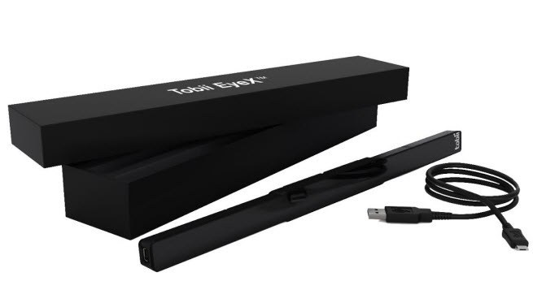
http://ux.fiit.stuba.sk/GazeHook
Dokumentácia v aplikácii
Prepojenie s web/desktop
Podpora HTTP aj HTTPS
BP, DP, hobby projekty
martin_konopka@stuba.sk

Slide 13
Vnútornosti
C#/.NET, WPF
Reactive Extensions
OWIN self-hosting
ASP.NET WebApi, SignalR
Ninject
ClickOnce inštalátor

